Slide 1

Словарная работа
Если ты его отточишь —
Нарисуешь все, что хочешь!
Солнце, море, горы, пляж.
Что же это? ... .

Slide 2
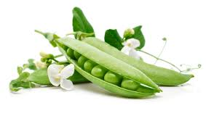
На жарком солнышке подсох
И рвётся из стручков ...

Slide 3
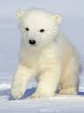
Летом ходит без дороги
Возле сосен и берез,
А зимой он спит в берлоге,
От мороза прячет нос.

Slide 4
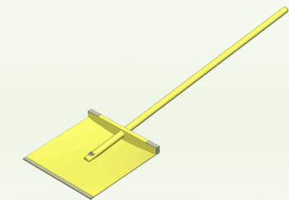
Тихо, тихо снег идёт.
Белый снег мохнатый.
Мы расчистим снег и лёд.
Во дворе…

Slide 5
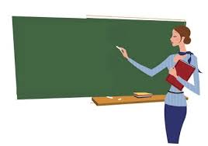
В каком словарном слове
«растёт» ель?

Slide 6
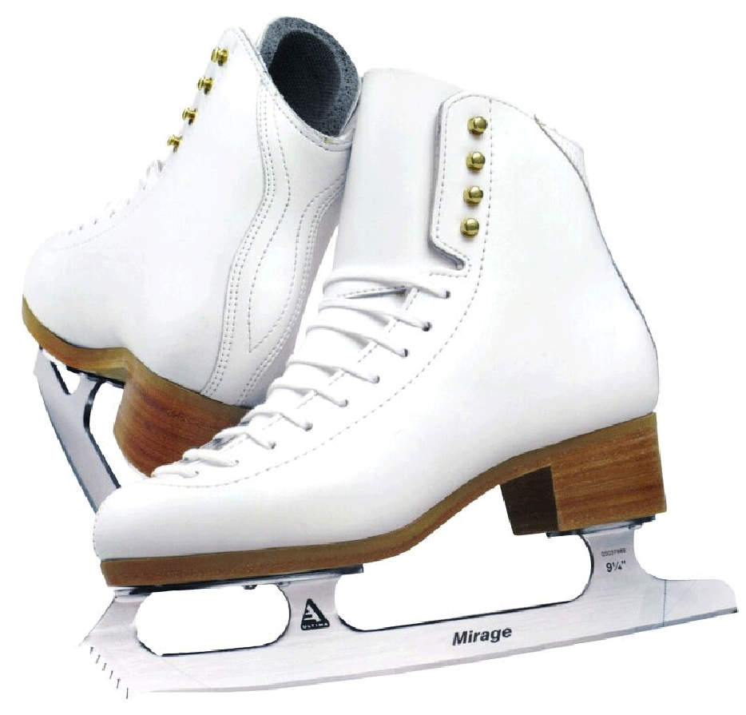
Льется речка - мы лежим,
Лед на речке - мы бежим.

Slide 7
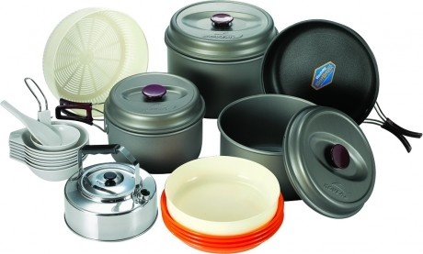
(Одним словом)

Slide 8
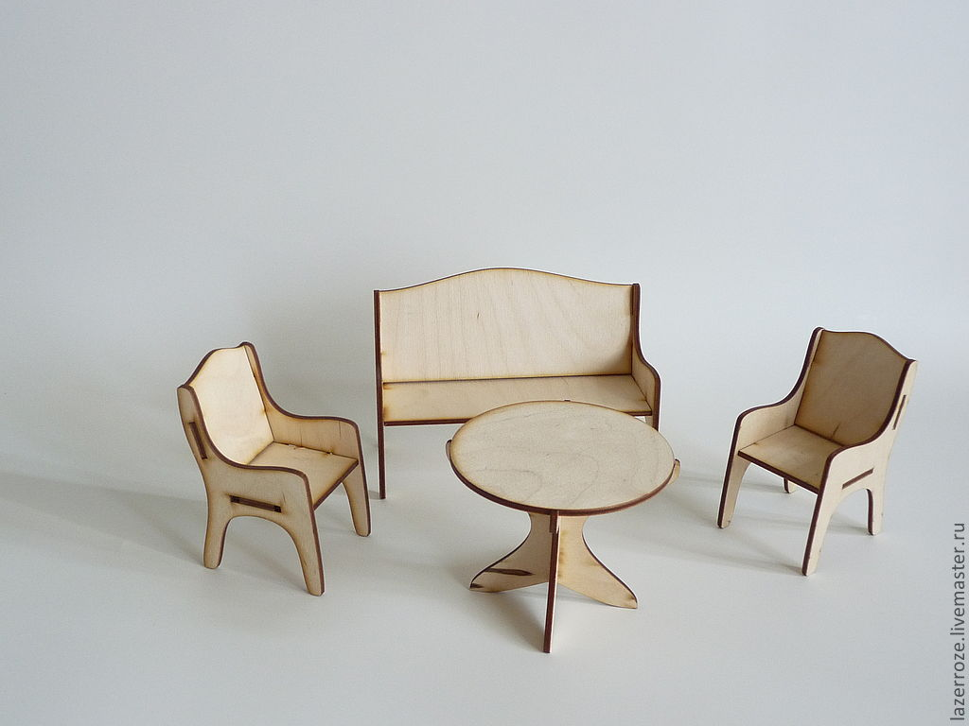
(Одним словом)

Slide 9
Твёрдые и мягкие
согласные
звуки.

Slide 10
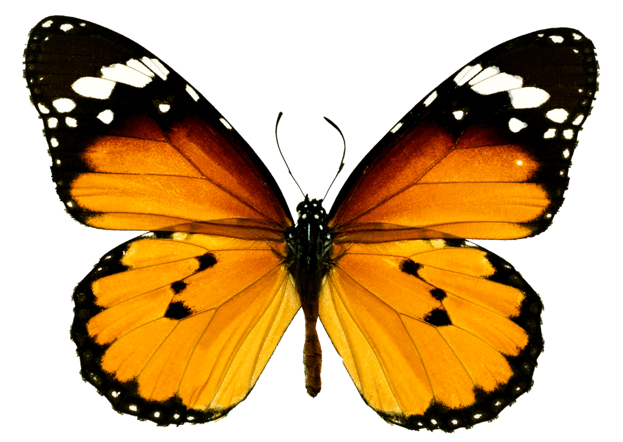
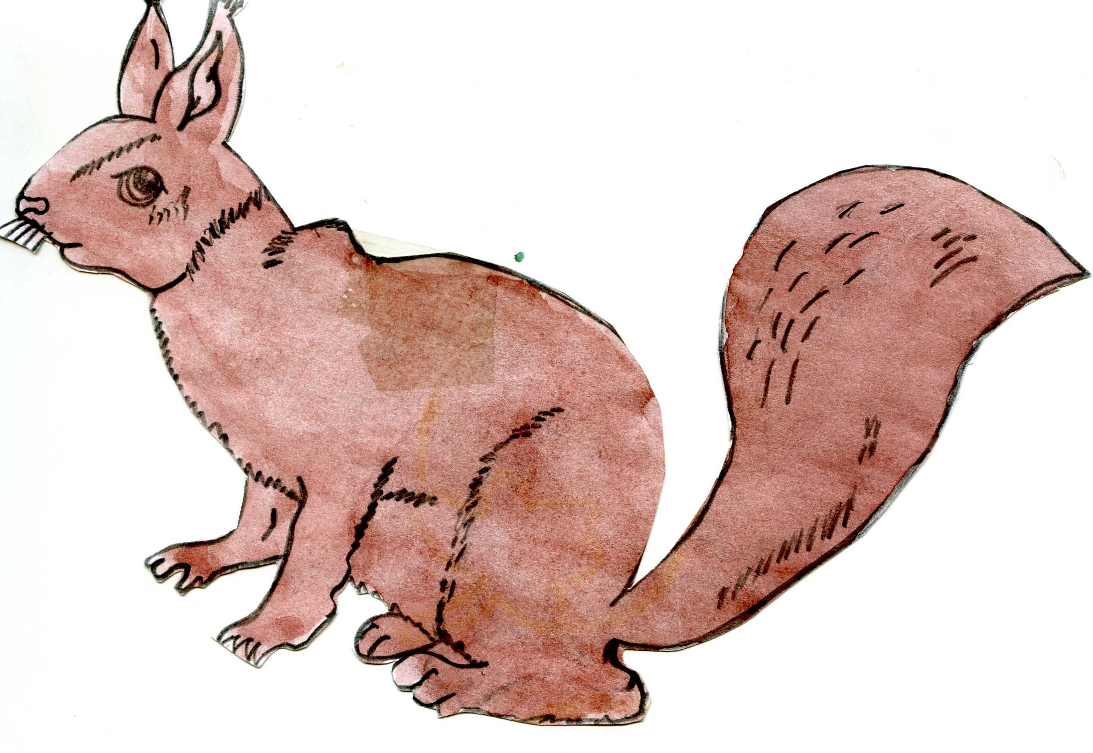
На какие две группы делятся гласные?

Slide 11
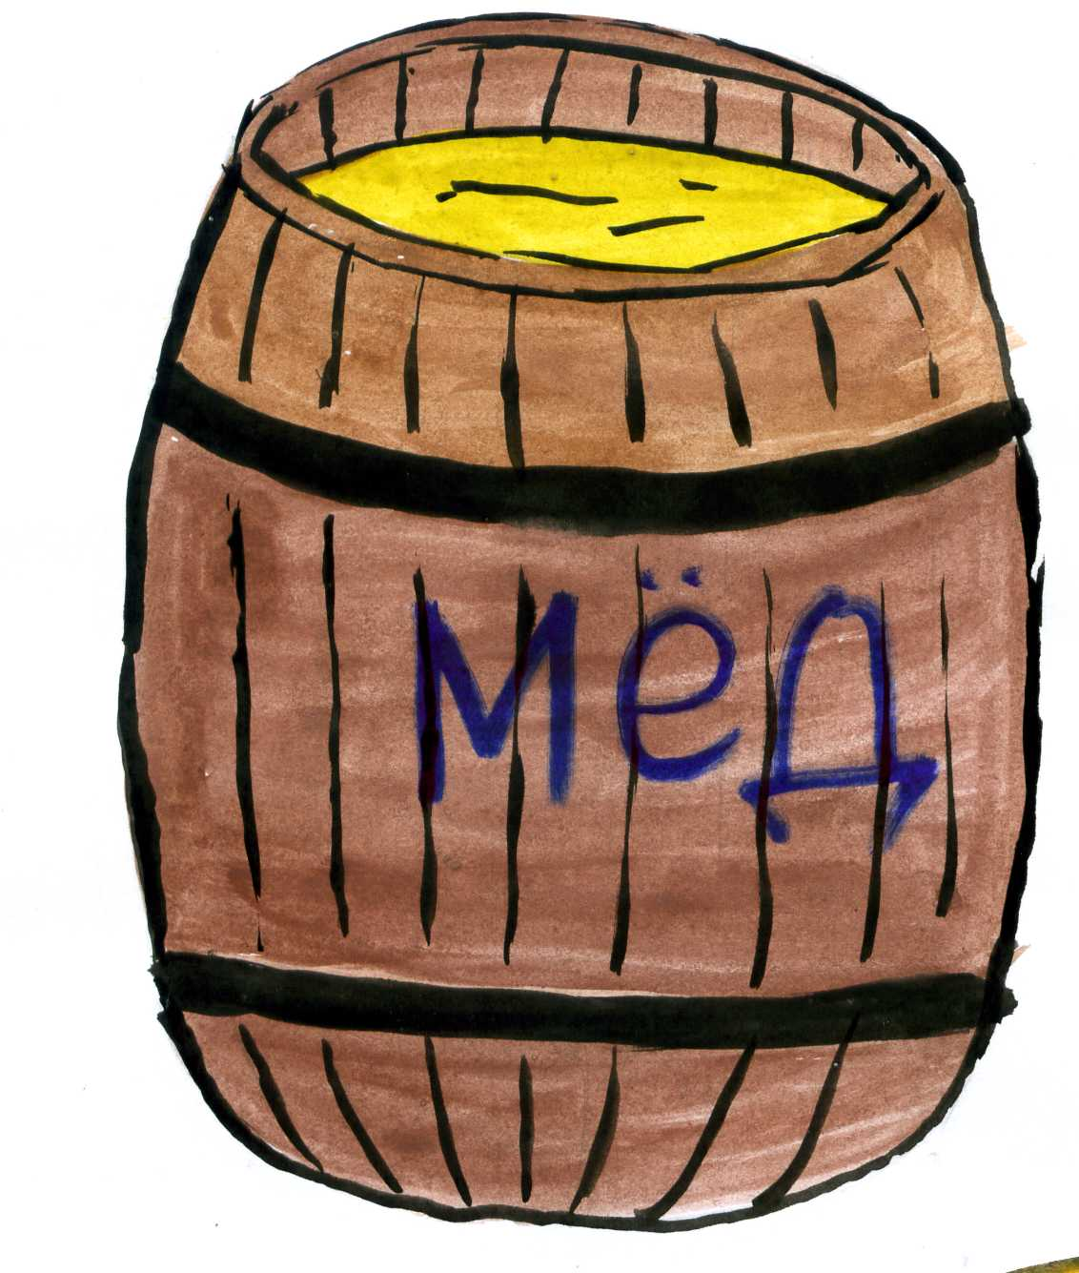
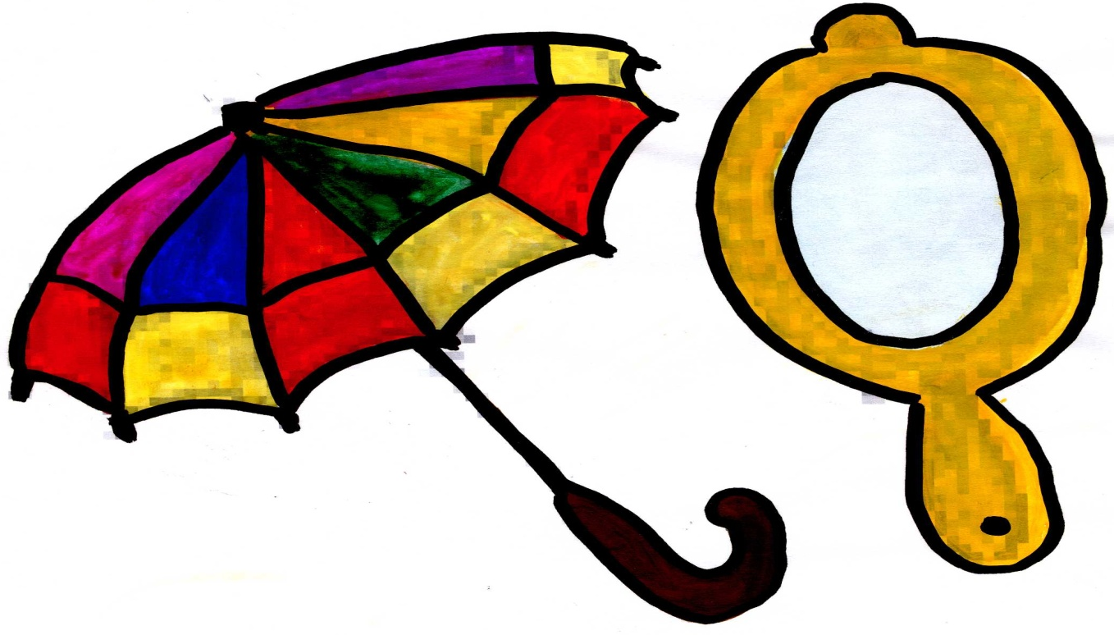
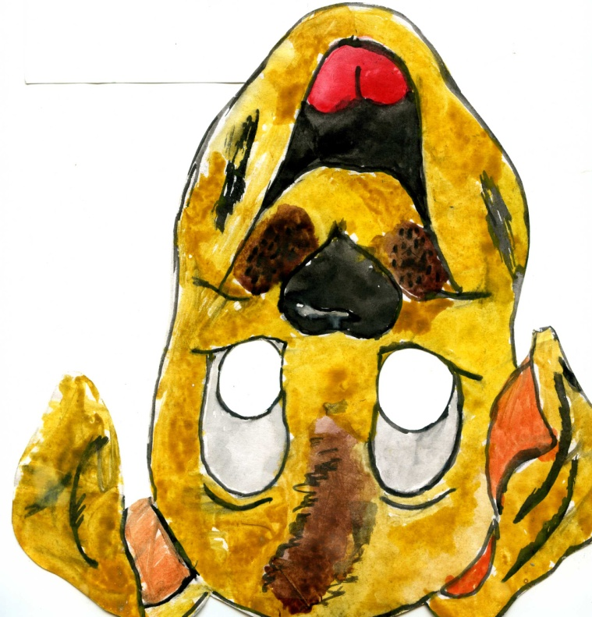
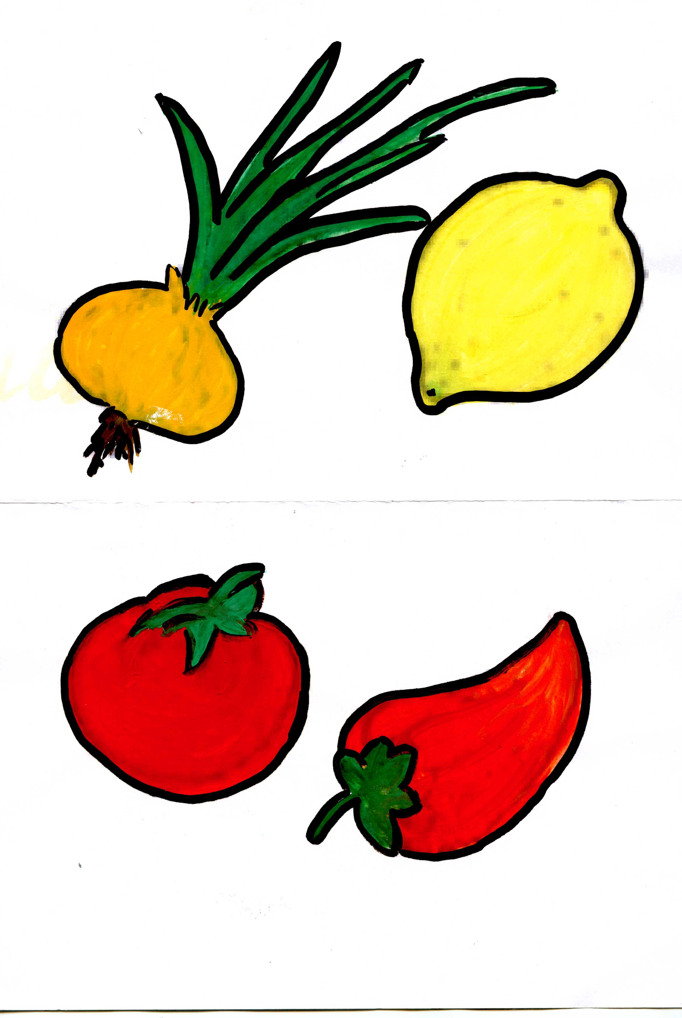

Slide 12
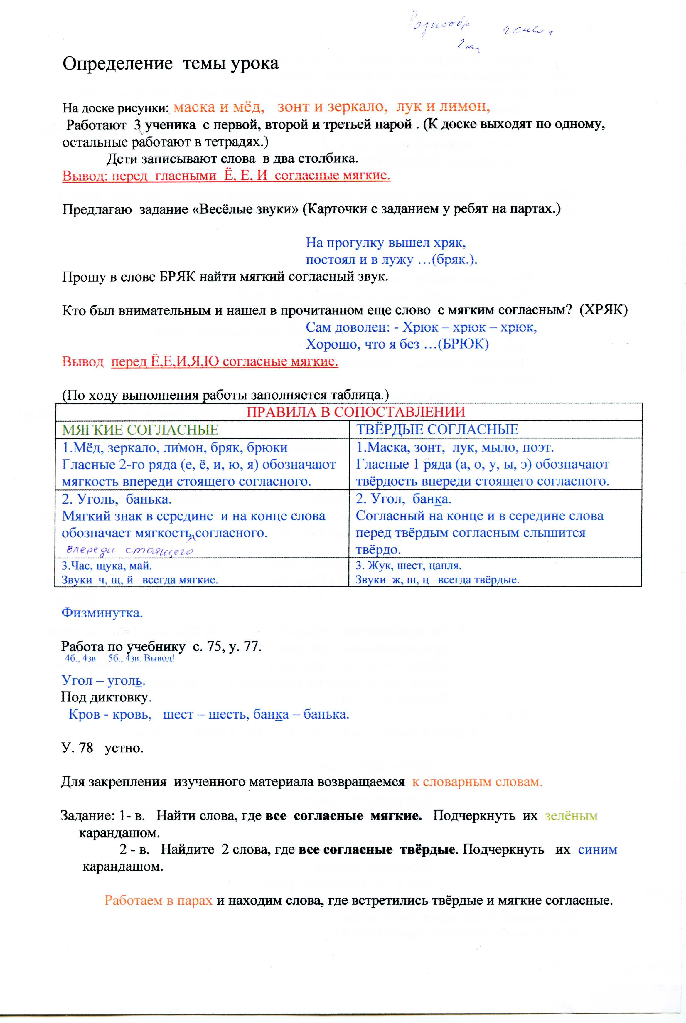

Slide 13
«Веселые звуки»

Slide 14
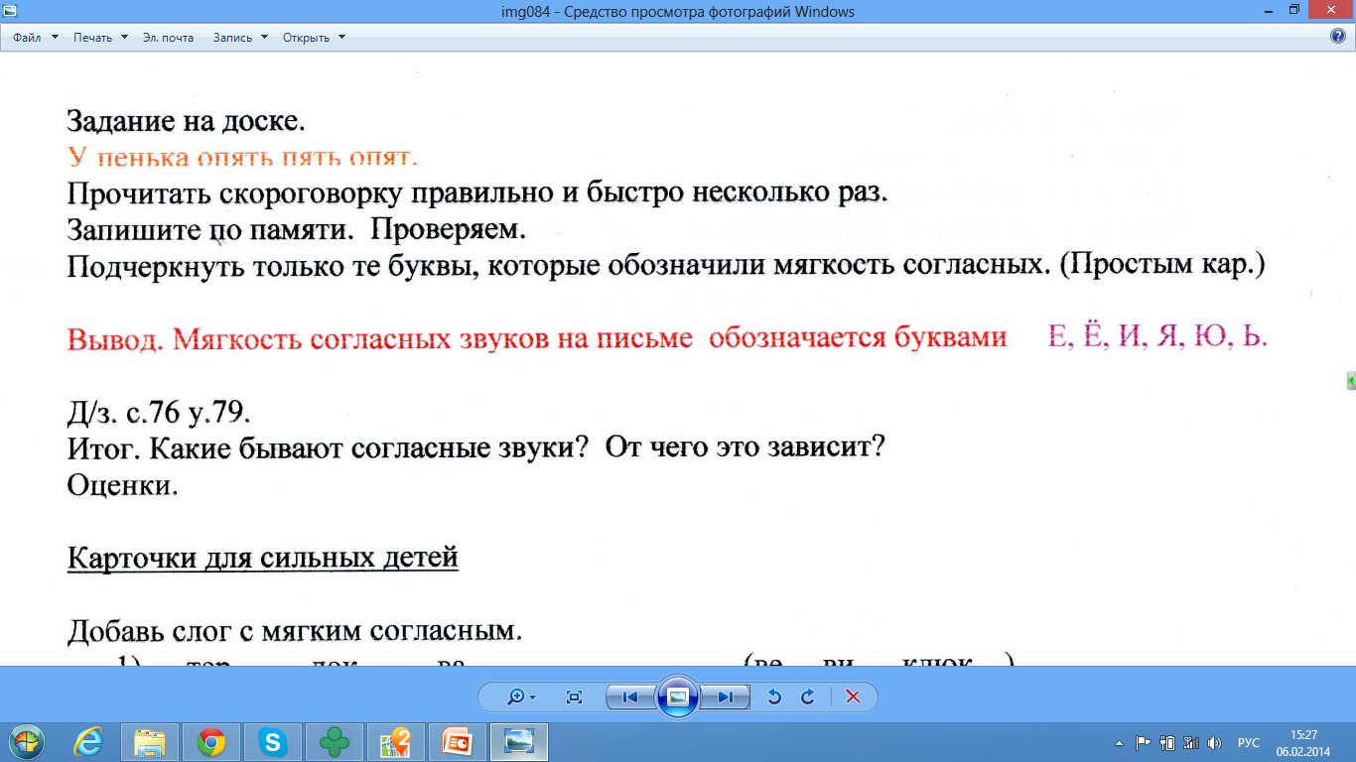

Slide 16
У пенька
пять опят

Slide 18
Домашнее задание:
с. 76 у. 79

